Slide 1

85%43=42
OBS! Heltal…

Slide 2
Heltalsdivision

Slide 3
Upphovsrätt för detta verk
Detta verk är framtaget i anslutning till kursen Inledande programmering med C# vid Linnéuniversitetet.
Du får använda detta verk så här:
Allt innehåll i verket Heltalsdivision av Mats Loock, förutom Screen Beans samt Linnéuniversitetets logotyp och symbol, är licensierad under:
Creative Commons Erkännande-IckeKommersiell-DelaLika 2.5 Sverige licens. http://creativecommons.org/licenses/by-nc-sa/2.5/se/
Det betyder att du i icke-kommersiella syften får:
kopiera hela eller delar av innehållet
sprida hela eller delar av innehållet
visa hela eller delar av innehållet offentligt och digitalt
konvertera innehållet till annat format
du får även göra om innehållet
Om du förändrar innehållet så ta inte med Screen Beans samt Linnéuniversitetets logotyp och symbol i din nya version!
Vid all användning måste du ange källan: ”Linnéuniversitetet – Inledande programmering med C#” och en länk till https://coursepress.lnu.se/kurs/inledande-programmering-med-csharp och till Creative Common-licensen här ovan.

Slide 4
Hur många dagar och timmar är 123456 minuter?
Problem
Skriv ett C#-program som beräknar hur många dagar och timmar 123456 minuter är. Återstående minuter ska också beräknas. Resultatet ska skrivas ut i konsolfönstret.
Analys
Det går 60 minuter på en timme.
Det går 24 * 60 minuter på ett dygn.
Genom att dela 123456 med 24 * 60 fås antal dagar.
Genom att dela återstående minuter med 60 fås antal timmar.
Måste hålla reda antalet minuter, timmar, dagar och återstående minuter.
Algoritm
Dela antalet minuter med 24 * 60. Beräkna återstående minuter med minuter % (24 * 60). Dela de återstående minuterna med 60 för antalet timmar. Beräkna resterande minuter som återstår efter att timmarna är borttagna med % 60.

Slide 5
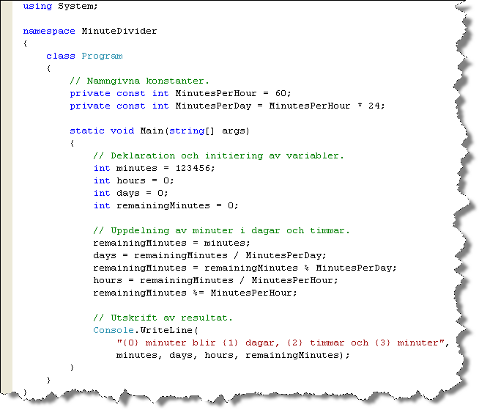
Uppdelning av minuter
Genom att använda programmet till vänster, demonstreras namngivna konstanter, heltalsdivision och modulooperatorn.
Genom att använda programmet till vänster, demonstreras namngivna konstanter, heltalsdivision och modulooperatorn.

Slide 6
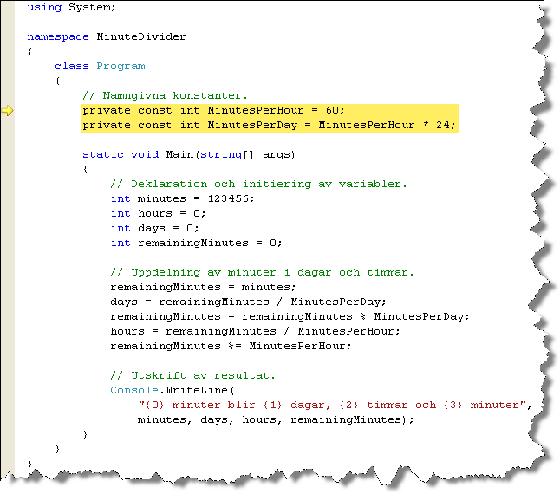
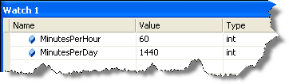
Uppdelning av minuter
Programmet börjar med att två namngivna konstanter deklareras.
Konstanterna skapas och tilldelas värden i och med att programmet startar.
Konstanter måste vara en del av en klassdeklaration och kan deklareras utanför, som här, eller i metoden Main().
En konstants värde kan inte ändras.

Slide 7
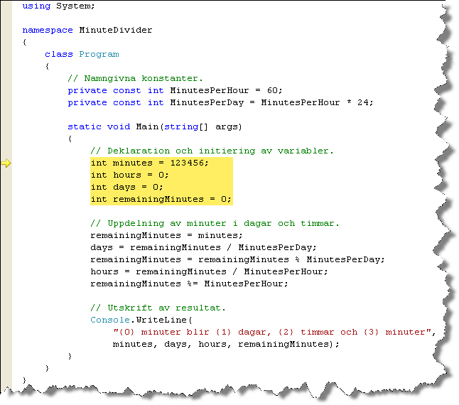
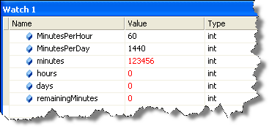
Uppdelning av minuter
Fyra variabler av typen int (heltal) deklareras och initieras.
Efter att satserna exekverats har variablerna deklarerats och initierats till värdena.

Slide 8
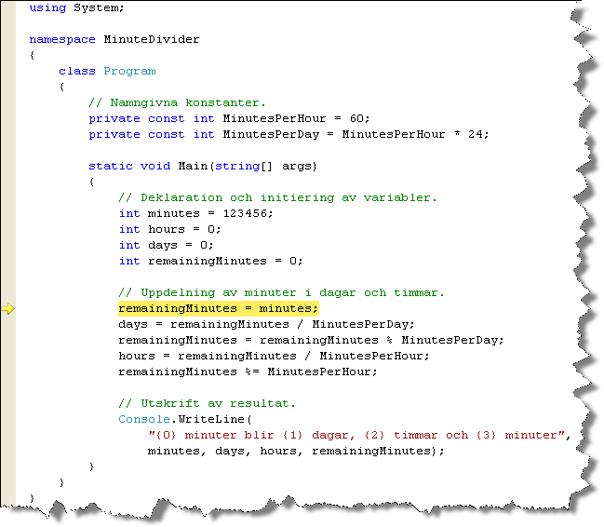
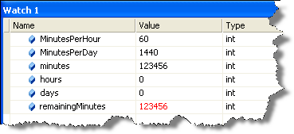
Uppdelning av minuter
Variabeln remainingMinutes tilldelas variabeln minutes värde.
Efter att satsen exekverats har variabeln remainingMinutes värdet 123456.

Slide 9
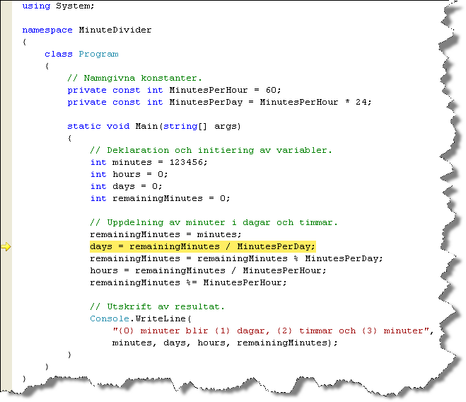
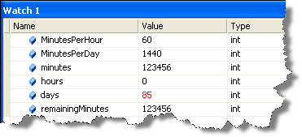
Uppdelning av minuter
En heltalsdivision ger antalet dagar.
OBS! Resultatet blir 85, och inte 85,7333333…
Efter att satsen exekverats har variabeln days värdet 85.

Slide 10
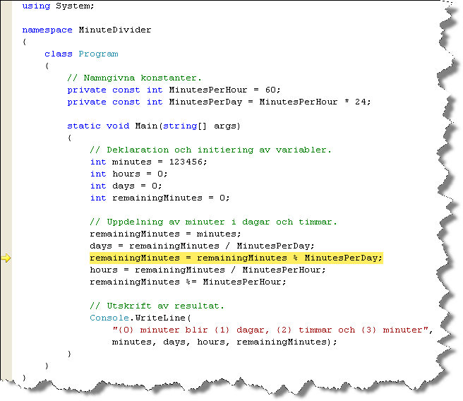
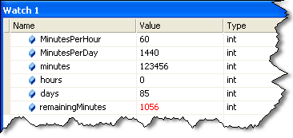
Uppdelning av minuter
Återstående minuter beräknas med modulusoperatorn %, som ger resten vid en heltalsdivision.
Efter att satsen exekverats har variabeln remainingMinutes värdet 1056.

Slide 11
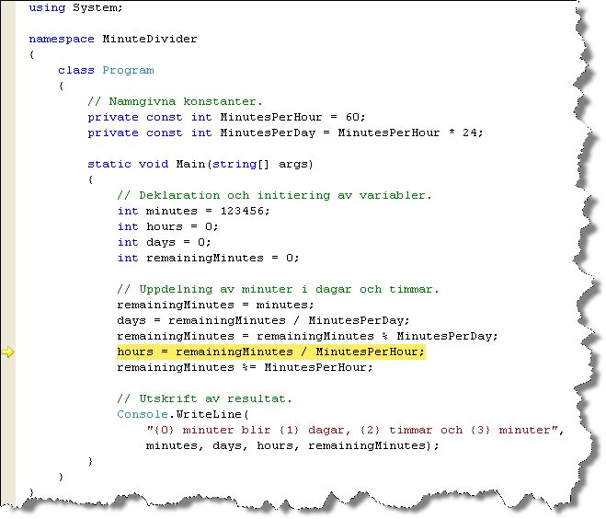
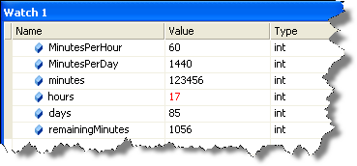
Uppdelning av minuter
Antalet timmar beräknas – heltalsdivision!
Efter att satsen exekverats har variabeln hours värdet 17.

Slide 12
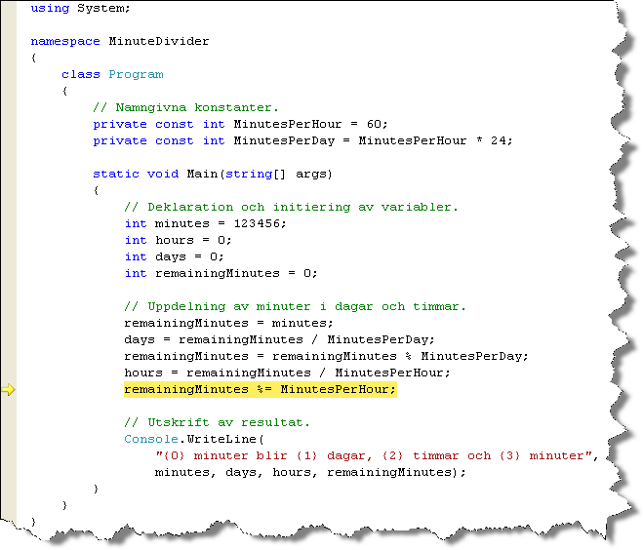
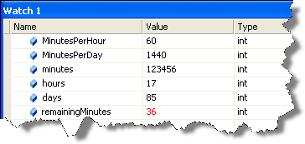
Uppdelning av minuter
Återstående minuter beräknas med hjälp av den sammansatta modulusoperatorn %=.
Efter att satsen exekverats har variabeln remainingMinutes värdet 36.

Slide 13
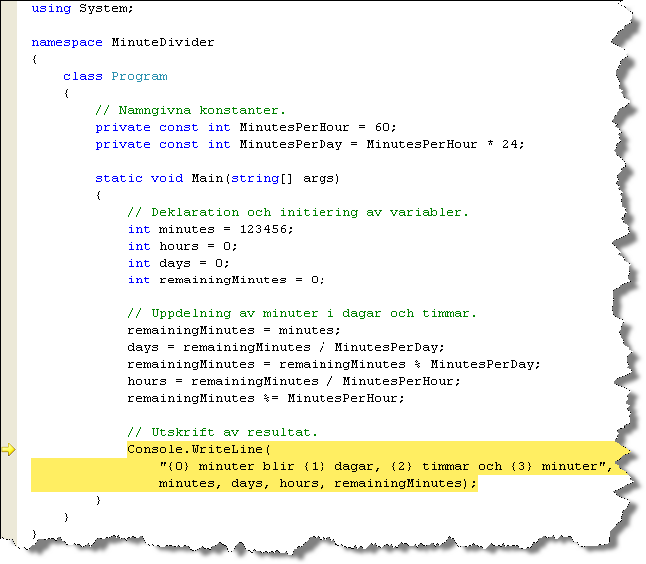
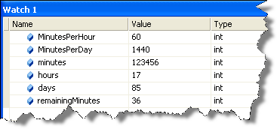
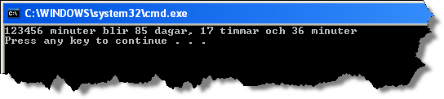
Uppdelning av minuter
Console.WriteLine använder {0}, {1}, {2} och {3}, som platshållare. {0} ersätts med värdet minutes innehåller, d.v.s. 123456, {1} med värdet days innehåller, d.v.s. 85, o.s.v. när programmet körs.

Slide 14
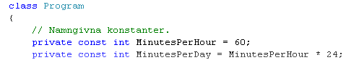
Sammanfattning
Konstanter deklareras lämpligen inte inne i en metod, utan som en del av klassdeklarationen.
Konstanters värde går inte att ändra på.
Division mellan två heltal ger som resultat ett heltal.
Genom att använda modulusoperatorn %, kan resten av en heltalsdivision beräknas.

